Slide 1
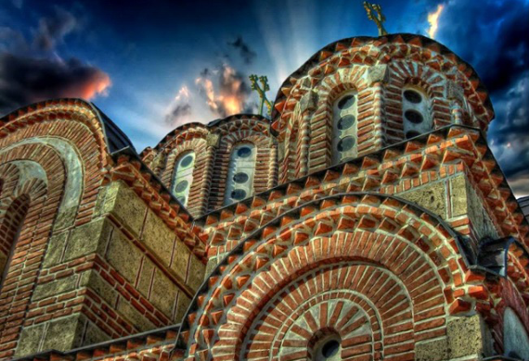
΄
Η Ορθόδοξη Εκκλησία σήμερα

Slide 2
ΑΔΕΡΦΟΣΥΝΗ

Slide 3
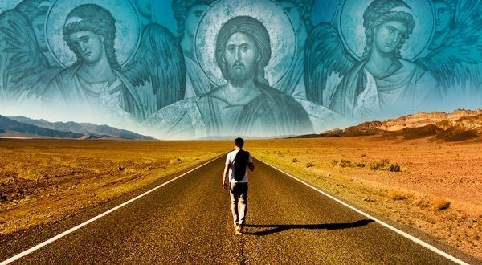
ΚΟΙΝΗ ΠΙΣΤΗ
Η ενότητα των πιστών που υπάρχει στον λατρευτικό χώρο σφυρηλατείται από την ειρήνη και την αγάπη. Αυτές δένουν τους ανθρώπους και ιδιαίτερα τους πιστούς, ενώ η ταραχή και το μίσος τούς χωρίζουν. Γι' αυτό ακούγονται στην εκκλησία τα «ἐν εἰρήνῃ τοῦ Κυρίου δεηθῶμεν» και «Ἀγαπήσωμεν ἀλλήλους, ἵνα ἐν ὁμονοίᾳ ὁμολογήσωμεν».

Slide 4
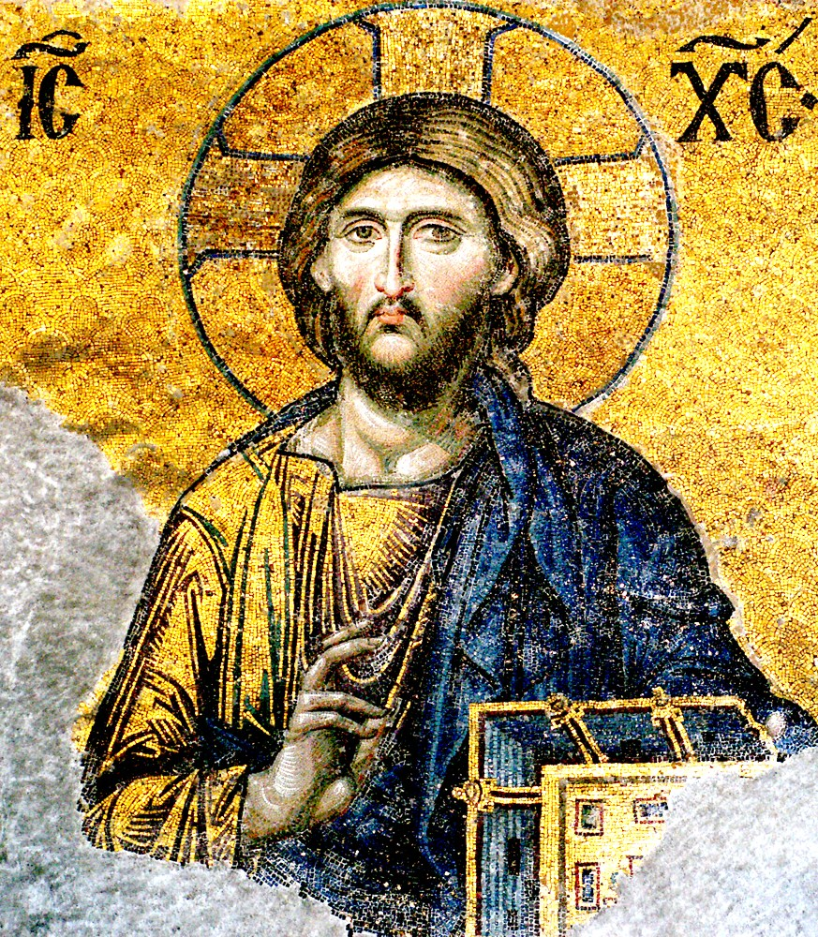
ΚΟΙΝΟΣ ΠΑΤΕΡΑΣ
Εφεσ. 4, 5­7: «Ένας Κύριος υπάρχει, μία πίστη, ένα βάπτισμα. Ένας Θεός και Πατέρας όλων, που κυριαρχεί σε όλους, ενεργεί μέσα απ’ όλους και κατοικεί σε όλους σας. Στον καθένα μας όμως έχει δοθεί κάποιο ιδιαίτερο χάρισμα, σύμφωνα με το μέτρο που δωρίζει ο Χριστός»

Slide 5
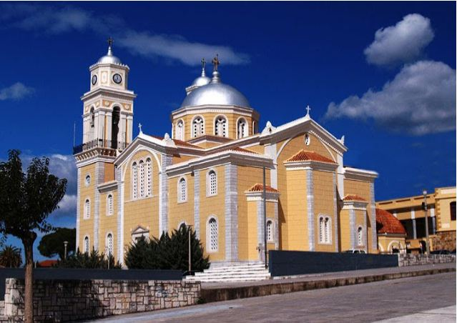
ΚΟΙΝΗ ΕΣΤΙΑ
Μετά την Πεντηκοστή, η νέα πραγματικότητα που δημιουργείται στον κόσμο, η Εκκλησία, ζει και κινείται σε μια νέα ατμόσφαιρα, άγνωστη μέχρι τότε. Οι πιστοί των Ιεροσολύμων, που έχουν βαπτιστεί στο όνομα της Αγίας Τριάδος, αποτελούν τον πυρήνα μιας καινούριας κοινότητας. που κέντρο της έχει τη λατρεία και την προσευχή. Ζουν με πνεύμα αδελφοσύνης και αγάπης (κοινά δείπνα ­ εκούσια κοινοκτημοσύνη), με καθημερινή τέλεση της Θείας Ευχαριστίας. Εκτός από αυτά και η ζωή τους είναι θαυμαστή. Ζουν στη γη, αλλά είναι πολίτες του ουρανού.

Slide 6
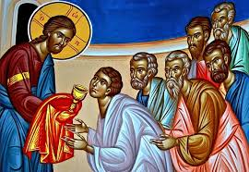
Η ενότητα των πιστών στη Θεία Λειτουργία είναι ένα γεγονός που ξεπερνάει τα όρια του ατομισμού. Η κοινότητα των πιστών προσεύχεται όχι μόνο για τους παρόντες στη σύναξη, αλλά και για όσους δεν μπόρεσαν να παραστούν («ὑπὲρ τῶν δι’ εὐλόγους αἰτίας ἀπολειφθέντων»), ακόμη και για όσους δείχνουν εχθρική διάθεση απέναντί της.

Slide 7
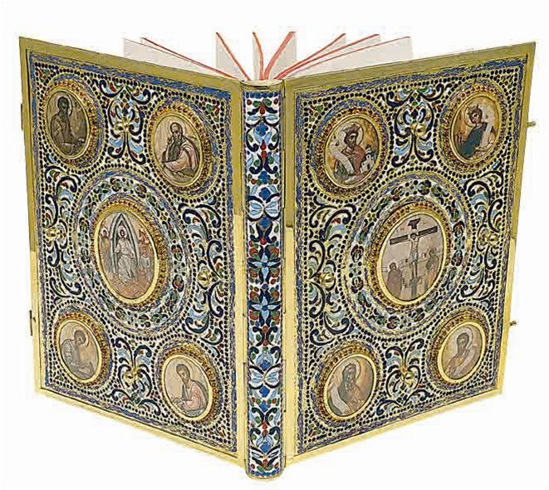
ΣΩΜΑ ΠΟΥ ΛΕΙΤΟΥΡΓΕΙ ΜΕ ΌΛΑ ΤΑ ΜΕΛΗ
Είμαστε ένα σώμα, το σώμα του Χριστού. Όπως το λέει ο Απ. Παύλος: «Έτσι και το πλήθος των χριστιανών είμαστε ένα σώμα χάρη στον Χριστό, και καθένας μας αποτελεί μέλος του σώματος, που μέλη του είναι κι όλοι οι άλλοι» (Ρωμ. 12, 4­5). Αφού είμαστε ενωμένοι με τον Χριστό, είμαστε δεμένοι και μεταξύ μας. Αυτό φαίνεται καλύτερα όταν κοινωνούμε. Μεταλαμβάνουμε από τον έναν άρτο και το ένα ποτήριο, όπως το λέει ο Απ. Παύλος: «ὅτι εἷς ἄρτος, ἓν σῶμα οἱ πολλοί ἐσμεν∙ οἱ γὰρ πάντες ἐκ τοῦ ἑνὸς ἄρτου μετέχομεν» (Α΄ Κορ. 10,17).

Slide 8
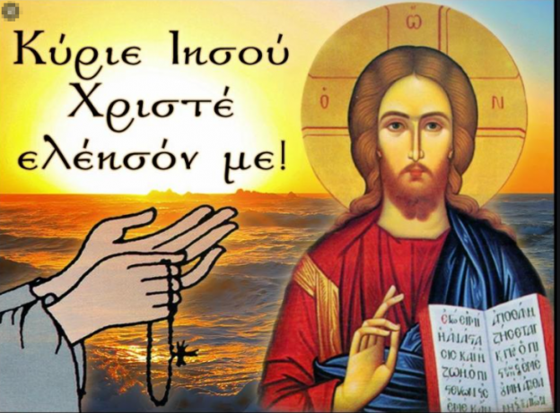
ΣΑΣ ΕΥΧΑΡΙΣΤΩ!
Αυτή η φωτογραφία από Άγνωστος συντάκτης με άδεια χρήσης CC BY

